Slide 1

Научно-учебная группа «Управление надежностью на предприятиях» Доклад подготовлен в ходе проведения исследования Проект № 24-00-024 «Развитие методов прогнозирования показателей надежности электронных модулей» в рамках Программы «Научный фонд Национального исследовательского университета «Высшая школа экономики» (НИУ ВШЭ)» в 2025 г.
Департамент электронной инженерии
Московский институт электроники и математики им. А.Н. Тихонова
Москва
10.09.2025 г.
Доклад «Результаты анализа аудита нескольких российских предприятий на предмет качества технологического процесса по методологии RIAC»
Докладчик Зубрильцев Егор Евгеньевич, бакалавр 2 г. о. НИУ ВШЭ

Slide 2

Введение
Московский институт электроники и математики им. А.Н. Тихонова
Управление надежностью на предприятиях
Результаты анализа аудита нескольких российских предприятий на предмет качества технологического процесса по методологии RIAC
Данная презентация посвящена анализу результатов аудита нескольких российских предприятий с целью оценки качества их технологических процессов. В работе используется методология RIAC, которая позволяет:
выявить ключевые риски в организации производственных процессов
оценить соответствие практик установленным стандартам
определить узкие места и зоны для улучшений
Применение методологии RIAC даёт возможность не только объективно сравнить предприятия между собой, но и выработать рекомендации по повышению эффективности и надежности технологических процессов.

Slide 3
Структура опросника
Московский институт электроники и математики им. А.Н. Тихонова
Управление надежностью на предприятиях
Результаты анализа аудита нескольких российских предприятий на предмет качества технологического процесса по методологии RIAC
В основе лежит дерево агрегации проблем, отражающее жизненный цикл проекта.
Каждый этап (исследование, разработка, производство, эксплуатация, ремонт, ликвидация) представлен отдельной вершиной.
У этапов могут быть поддеревья (например, «Исследование и обоснование разработки» включает формирование НТЗ, НИР, аванпроект).
Такая структура позволяет:
видеть взаимосвязь проблем на разных стадиях
агрегировать данные по уровням
выявлять наиболее критичные точки в жизненном цикле.

Slide 4
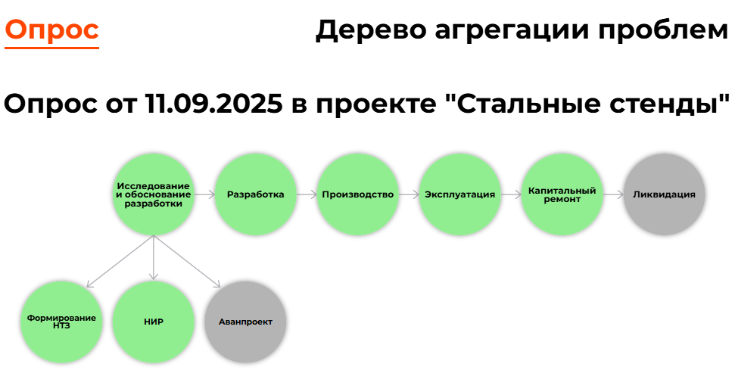
Пример результатов прохождения тестирования компании
Московский институт электроники и математики им. А.Н. Тихонова
Управление надежностью на предприятиях
Результаты анализа аудита нескольких российских предприятий на предмет качества технологического процесса по методологии RIAC

Slide 5
Пример результатов прохождения тестирования компании
Московский институт электроники и математики им. А.Н. Тихонова
Управление надежностью на предприятиях
Результаты анализа аудита нескольких российских предприятий на предмет качества технологического процесса по методологии RIAC
По итогу прохождения опроса предприятие может получить следующую информацию:
Советы и рекомендации по всем направлениям анализа
Детальные результаты по каждому этапу и стадии жизненного цикла с указанием коэффициентов качества
Возможность просматривать агрегированные показатели и сравнивать их между стадиями
Формирование отчётов в удобных форматах: PDF (для печати и распространения), DOCX (для включения в текстовые документы), Excel (для последующего анализа и работы с данными)

Slide 6
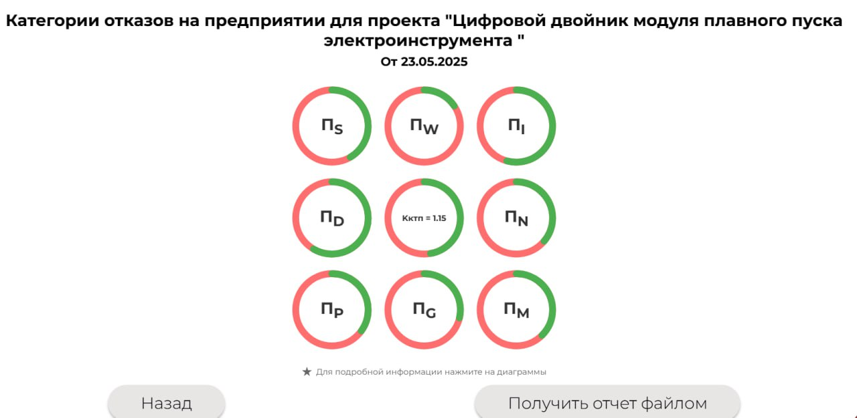
Пример результатов прохождения тестирования компании
Московский институт электроники и математики им. А.Н. Тихонова
Управление надежностью на предприятиях
Результаты анализа аудита нескольких российских предприятий на предмет качества технологического процесса по методологии RIAC

Slide 7
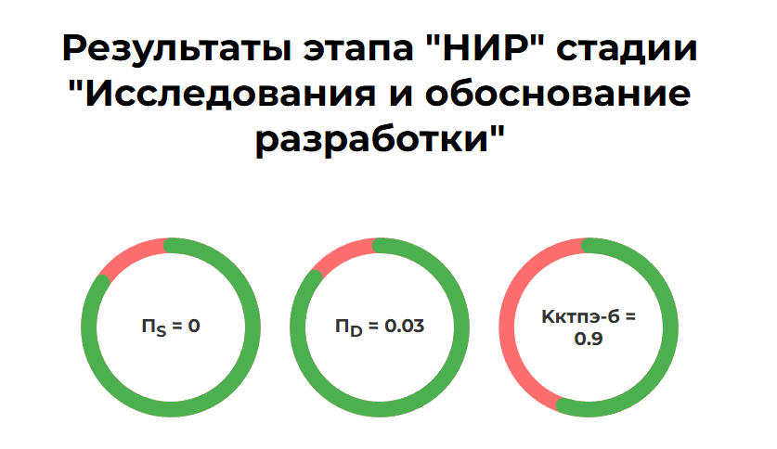
Пример результатов прохождения тестирования компании
Московский институт электроники и математики им. А.Н. Тихонова
Управление надежностью на предприятиях
Результаты анализа аудита нескольких российских предприятий на предмет качества технологического процесса по методологии RIAC

Slide 8
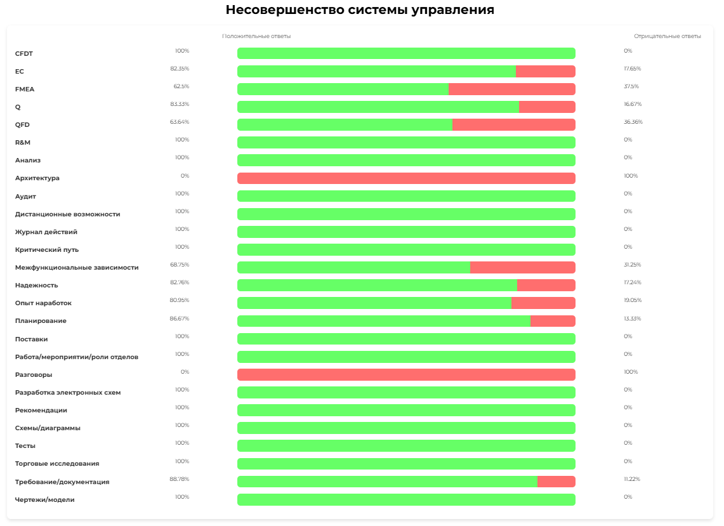
Пример результатов прохождения тестирования компании
Московский институт электроники и математики им. А.Н. Тихонова
Управление надежностью на предприятиях
Результаты анализа аудита нескольких российских предприятий на предмет качества технологического процесса по методологии RIAC

Slide 9
Отслеживание динамики изменения уровня качества проектов на предприятиях
Московский институт электроники и математики им. А.Н. Тихонова
Управление надежностью на предприятиях
Результаты анализа аудита нескольких российских предприятий на предмет качества технологического процесса по методологии RIAC
Методология RIAC позволяет не только фиксировать текущее состояние качества технологического процесса, но и отслеживать изменения показателей во времени.
Это даёт возможность:
выявлять тенденции в развитии качества
отслеживать рост или снижение доли отдельных типов отказов
оценивать эффективность внедрённых мероприятий

Slide 10
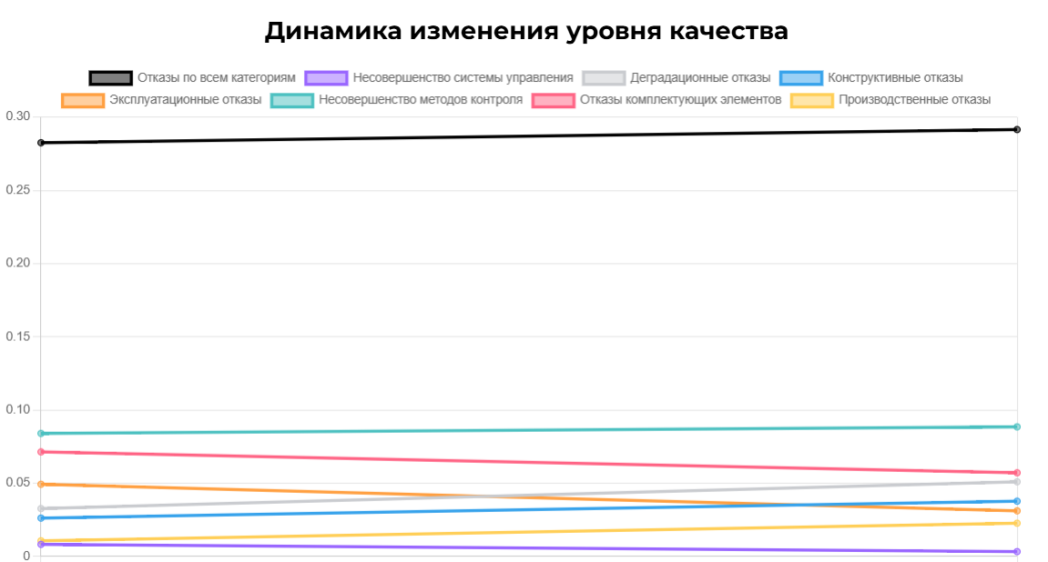
Отслеживание динамики изменения уровня качества проектов на предприятиях
Московский институт электроники и математики им. А.Н. Тихонова
Управление надежностью на предприятиях
Результаты анализа аудита нескольких российских предприятий на предмет качества технологического процесса по методологии RIAC

Slide 11

Заключение
Московский институт электроники и математики им. А.Н. Тихонова
Управление надежностью на предприятиях
Результаты анализа аудита нескольких российских предприятий на предмет качества технологического процесса по методологии RIAC
Проведённый аудит предприятий по методологии RIAC показал, что:
уровень качества технологических процессов существенно различается между предприятиями
у большинства выявлены как сильные стороны (устойчивые практики и соблюдение ключевых требований), так и проблемные зоны
Основные риски связаны с недостаточной стандартизацией процессов и контролем качества.
Использование RIAC позволило не только систематизировать результаты оценки, но и сформулировать конкретные рекомендации по улучшению технологических процессов, направленные на повышение эффективности и снижение производственных рисков.

Slide 12
Научно-учебная группа «Управление надежностью на предприятиях» Доклад подготовлен в ходе проведения исследования Проект № 24-00-024 «Развитие методов прогнозирования показателей надежности электронных модулей» в рамках Программы «Научный фонд Национального исследовательского университета «Высшая школа экономики» (НИУ ВШЭ)» в 2025 г.
Департамент электронной инженерии
Московский институт электроники и математики им. А.Н. Тихонова
Москва
10.09.2025 г.
Доклад «Результаты анализа аудита нескольких российских предприятий на предмет качества технологического процесса по методологии RIAC»
Докладчик Зубрильцев Егор Евгеньевич, бакалавр 2 г. о. НИУ ВШЭ

